Slide 2
Contexto internacional
1.- Creación de FRENTES POPULARES en Europa. Surgen en España y Francia. ¿Qué es un Frente Popular?
ES UNA COALICIÓN DE CENTRO IZQUIERDA
¿Qué es una Coalición?
Es una agrupación de partidos políticos.
c
c

Slide 3
Contexto internacional
2.- Fortalecimiento de la U.R.S.S.
3.- Fortalecimiento de los sistemas Totalitarios.
4.- Recuperación económica mundial después de la Depresión de 1929.
5.- EE.UU. se consolida como potencia mundial.
6.- Implementación del modelo mixto de economía. MODELO KEYNES.
¿Qué proponía Keynes?
POLARIZACIÓN

Slide 5
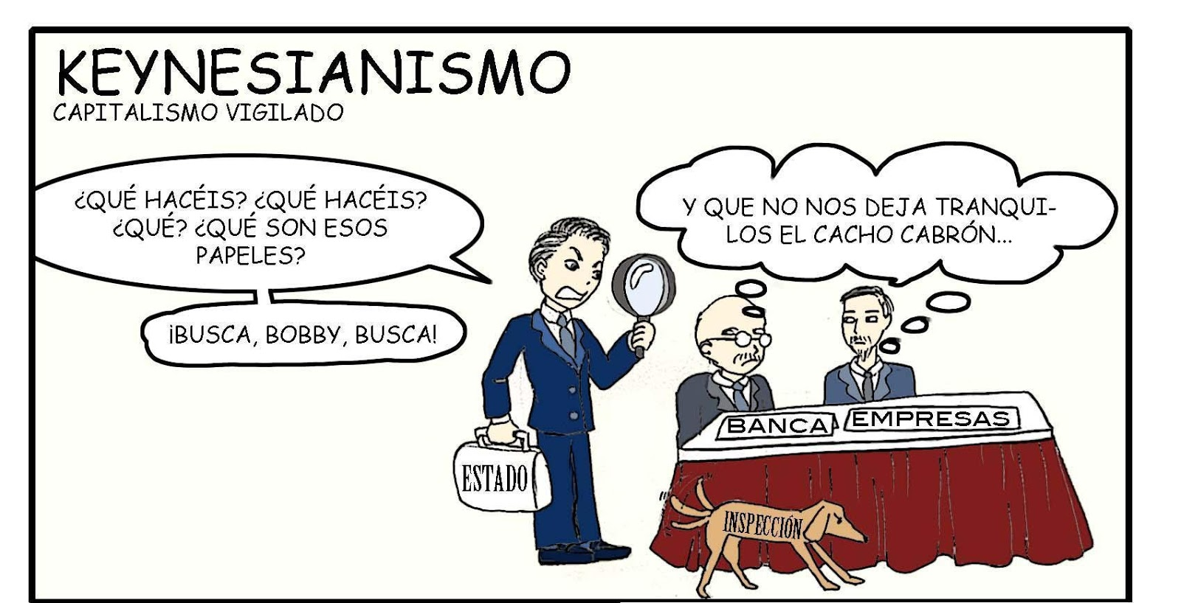
¿Qué proponía Keynes?
Básicamente que el Estado tuviera un rol más activo en la economía para evitar los efectos sociales y políticos de las crisis económicas.
El Estado debía ser el principal empresario, promover los procesos de industrialización y fomentar la iniciativa privada a través de subsidios estatales.

Slide 6
Contexto Nacional
Los radicales llegan al poder gracias a los partidos y organizaciones de izquierda. 1937 Nels ¿Cómo se llamaban?
No olvidar que el Partido Radical proviene del Partido Liberal del siglo XIX.
Durante el gobierno de Alessandri critican su política represiva y su acercamiento a la Derecha al incorporar a Conservadores a su gabinete, como ROSS.
¿Sabe lo que significa gabinete?

Slide 7
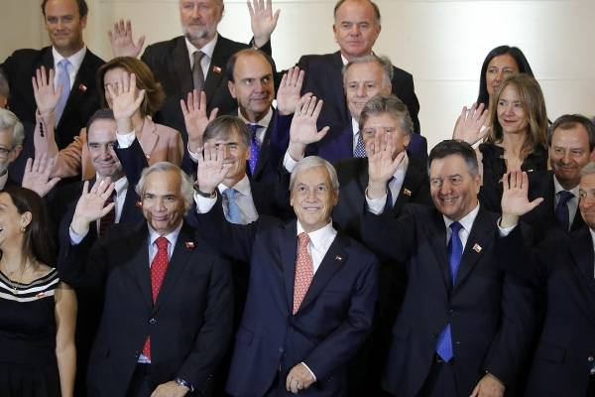
Vocabulario disciplinario.
Consejo de Ministros; parte del poder ejecutivo de un Gobierno, que engloba al conjunto de los ministros y su presidente o primer ministro.

Slide 8
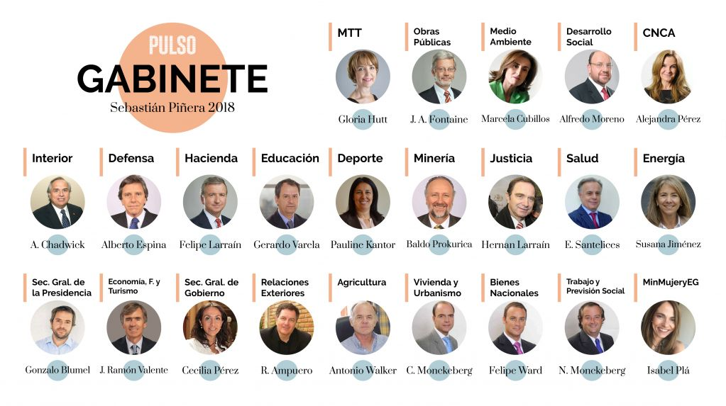

Slide 9
Los Gobiernos radicales 1938 -1952
Llegan al poder gracias al Frente Popular pero se separan en 1941.
Desde entonces y por los próximos 14 años, el Partido Radical se transformó en la principal fuerza política del país, expresado en las presidencias de: Pedro Aguirre Cerda (1938-1941), Juan Antonio Ríos (1942-1946) y Gabriel González Videla (1946-1952).
Son los primeros gobiernos que representan los intereses de los sectores populares.

Slide 10
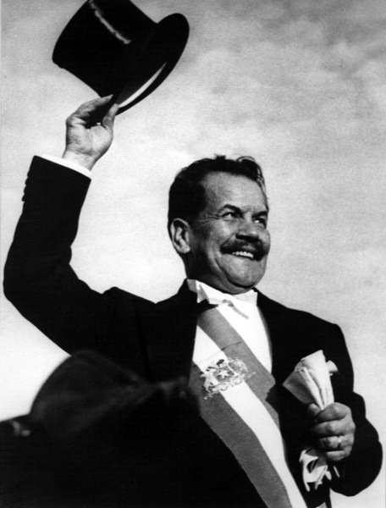
Pedro Aguirre Cerda 1938-1941
Programa de gobierno basado en el fomento estatal a la industrialización, la protección de los trabajadores y la extensión de la cobertura educacional, con el lema “Gobernar es educar”, “Pan, techo y abrigo”.
Terremoto de Chillán 1939.

Slide 11
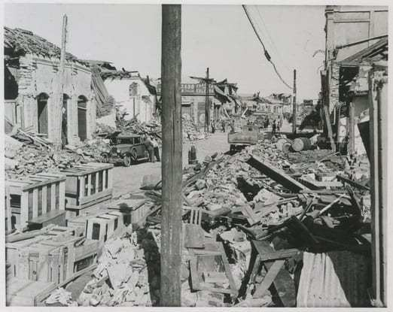

Slide 12
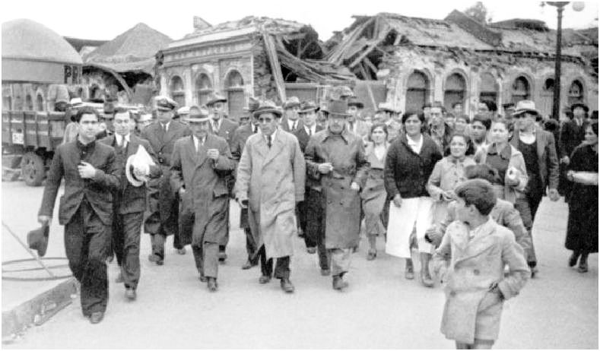

Slide 13
Obras
1.- Se crea la Corporación de Reconstrucción y Auxilio y a la Corporación de Fomento de la Producción (CORFO).
Su principal objetivo fue el fomento de la economía nacional en sus diversas áreas, mediante políticas públicas tendientes a fomentar la producción industrial y la modernización del sector agrícola.
Objetivo final lograr un mejoramiento del nivel de vida nacional.

Slide 14
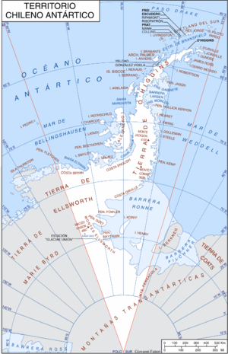
Obras
2.- Determinó los límites del Territorio Antártico Chileno.
3.- Construcción de más de 500 escuelas básicas y otros centros educacionales, y la apertura de 3.000 plazas para nuevos maestros.
4.- Aguirre Cerda presentó al Congreso un proyecto de ley que creaba el Premio Nacional de Literatura, que finalmente fue instaurado en el año 1942.
5.- Pascua de los Pobres.
Guerra civil española
Estalla la Segunda Guerra Mundial.

Slide 15
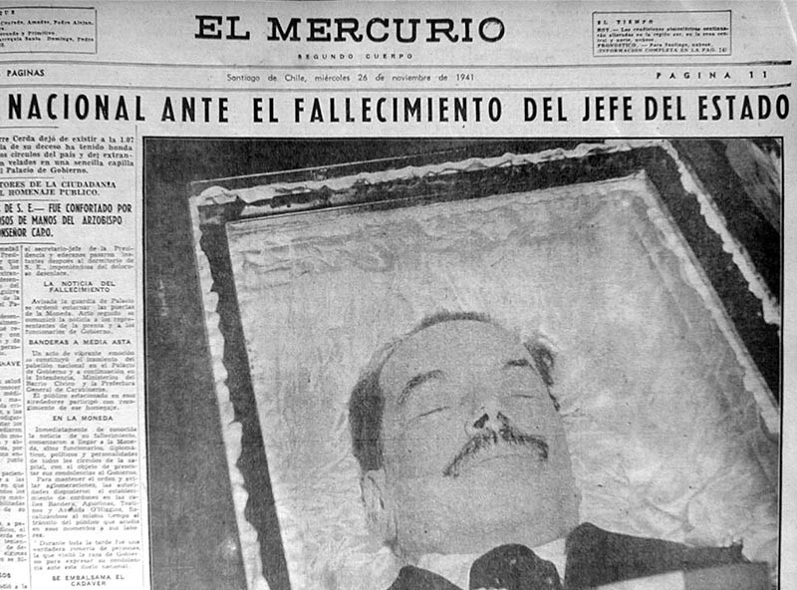

Slide 16
Pablo Neruda (1904-1973)
“Es meritoriamente uno de los poetas de lengua española más célebres de su tiempo no sólo en Hispanoamérica sino también en la Península. Sin lugar a dudas, tuvo la mayor influencia en la poesía del siglo XX. Poeta, soldado y revolucionario, vanguardista y antivanguardista, fue en su tiempo un personaje polémico por sus posturas poéticas y políticas. Además de su labor poética, Neruda se ha involucrado en los acontecimientos históricos más relevantes del siglo XX particularmente desde la guerra civil española a la caída de Allende, pasando por la segunda guerra mundial, el surgimiento de los países socialistas, la guerra fría. Su condición de diplomático, no sólo le dará más presencia en la escena internacional sino que también será una fuente fecunda para su poesía (…)

Slide 17
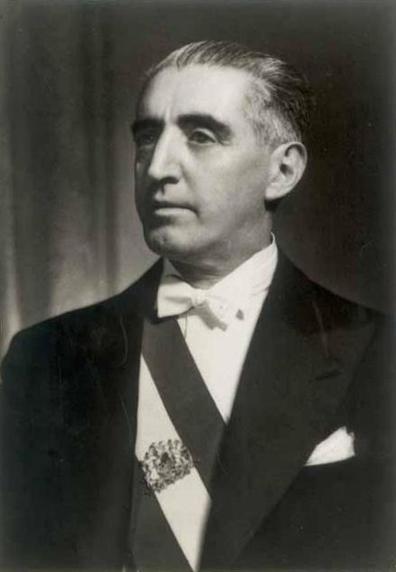
Juan Antonio Ríos 1941-1946
Obras

Slide 18
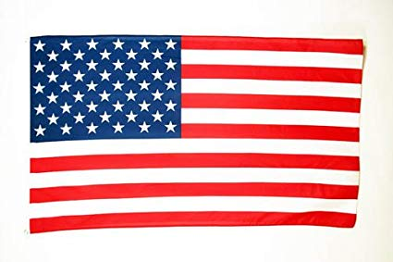
¿PUEDE INFERIR EL INTERVENCIONISMO ESTADOUNIDENSE?

Slide 19
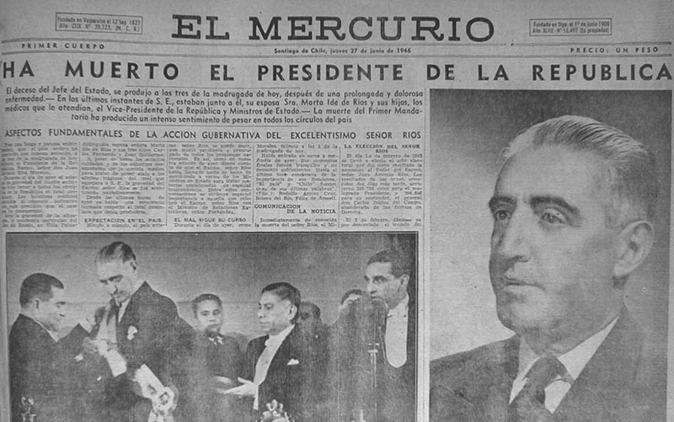

Slide 20
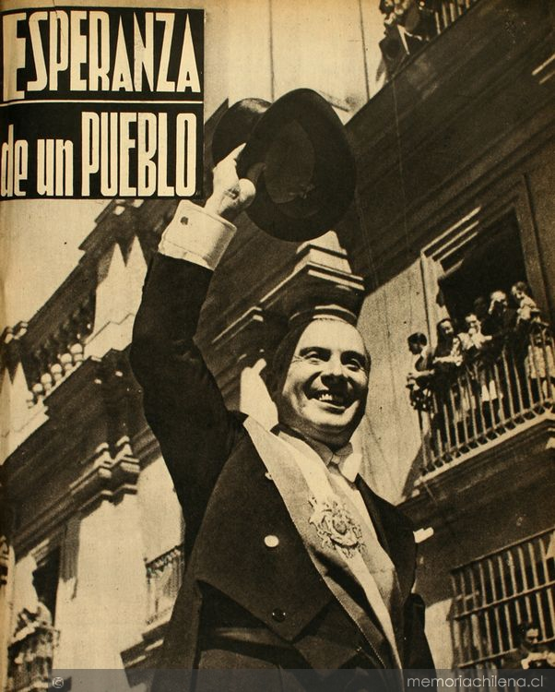

Slide 21
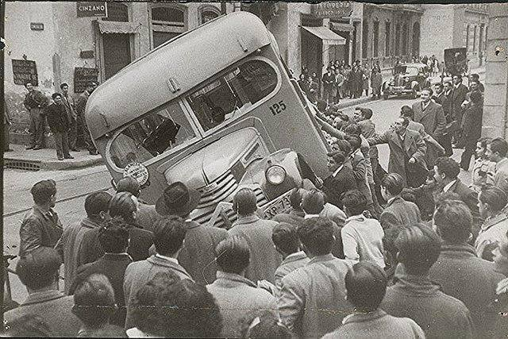
Huelga de la Chaucha
Agosto de 1949

Slide 23
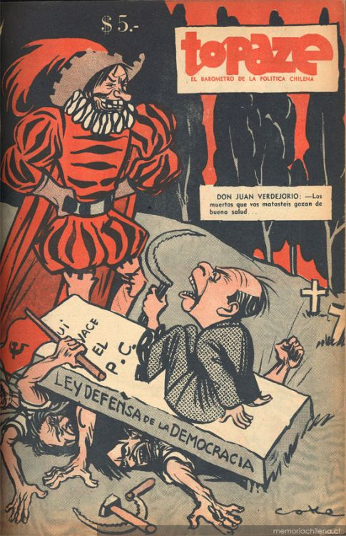
RESPONDA COMPRENDE PROCESOS
1.- ¿A QUÉ HECHO HACE REFERENCIA LA IMAGEN?
2.- ¿QUÉ ESTABLECÍA LA LEY DE DEFENSA DE LA DEMOCRACIA?
3.- ¿POR QUÉ SE APRUEBA LA LEY DE DEFENSA DE LA DEMOCRACIA?

Slide 24
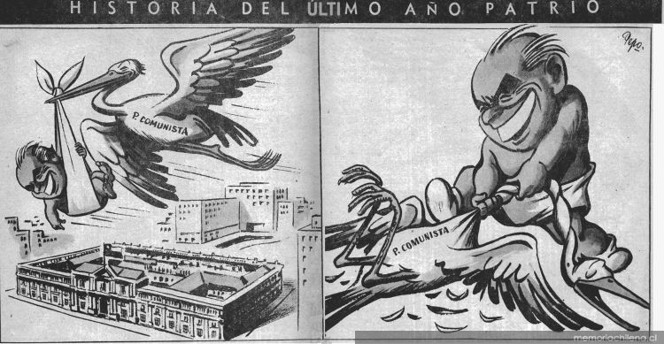

Slide 25
Consecuencias de la Ley Maldita

Slide 26
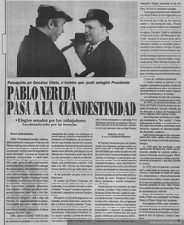
http://www.poderjudicialtv.cl/programas/leyes-que-cambiaron-chile/noticiero-judicial-leyes-que-cambiaron-chile-la-ley-maldita/
Triste clown, miserable mezcla de mono y rata, cuyo rabo peinan en Wall Street con pomada de oro, no pasarán los días sin que caigas del árbol y seas el montón de inmundicia evidente que el transeúnte evita pisar en las esquinas! Así ha sido. La traición fue Gobierno de Chile. Un traidor ha dejado su nombre en nuestra historia. Judas enarbolando dientes de calavera vendió a mi hermano, dio veneno a mi patria, fundó Pisagua, demolió nuestra estrella, escupió los colores de una bandera pura.
POEMA “EL TRAIDOR”

